Slide 1

ỦY BAN NHÂN DÂN QUẬN LONG BIÊN
TRƯỜNG MẦM NON CỰ KHỐI
LĨNH VỰC PHÁT TRIỂN THẨM MỸ
HOẠT ĐỘNG KHÁM PHÁ
Đề tài : Trò chuyện về ngày 8/3
Lứa tuổi : MG nhỡ 4- 5 tuổi
GV thực hiện : Đào Thị Lệ- Nguyễn Thị Lan

Slide 2

Hoạt động 1
Hát : Quà 8/ 3

Slide 3

Trò chuyện về ngày 8/3
Thảo luận nhóm

Slide 4
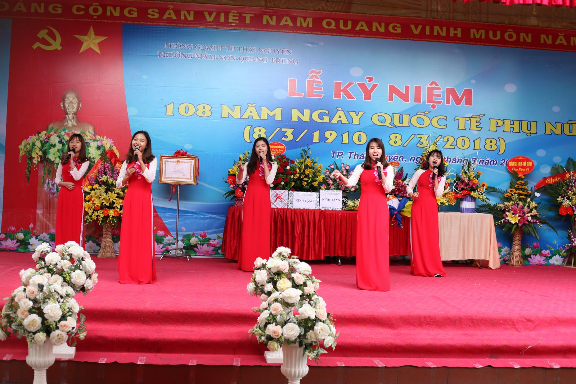
Văn nghệ chào mừng ngày 8/3

Slide 5
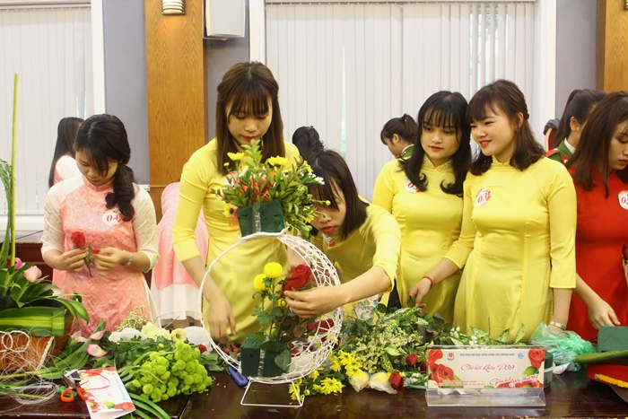
Thi cắm hoa mừng ngày 8/ 3

Slide 6
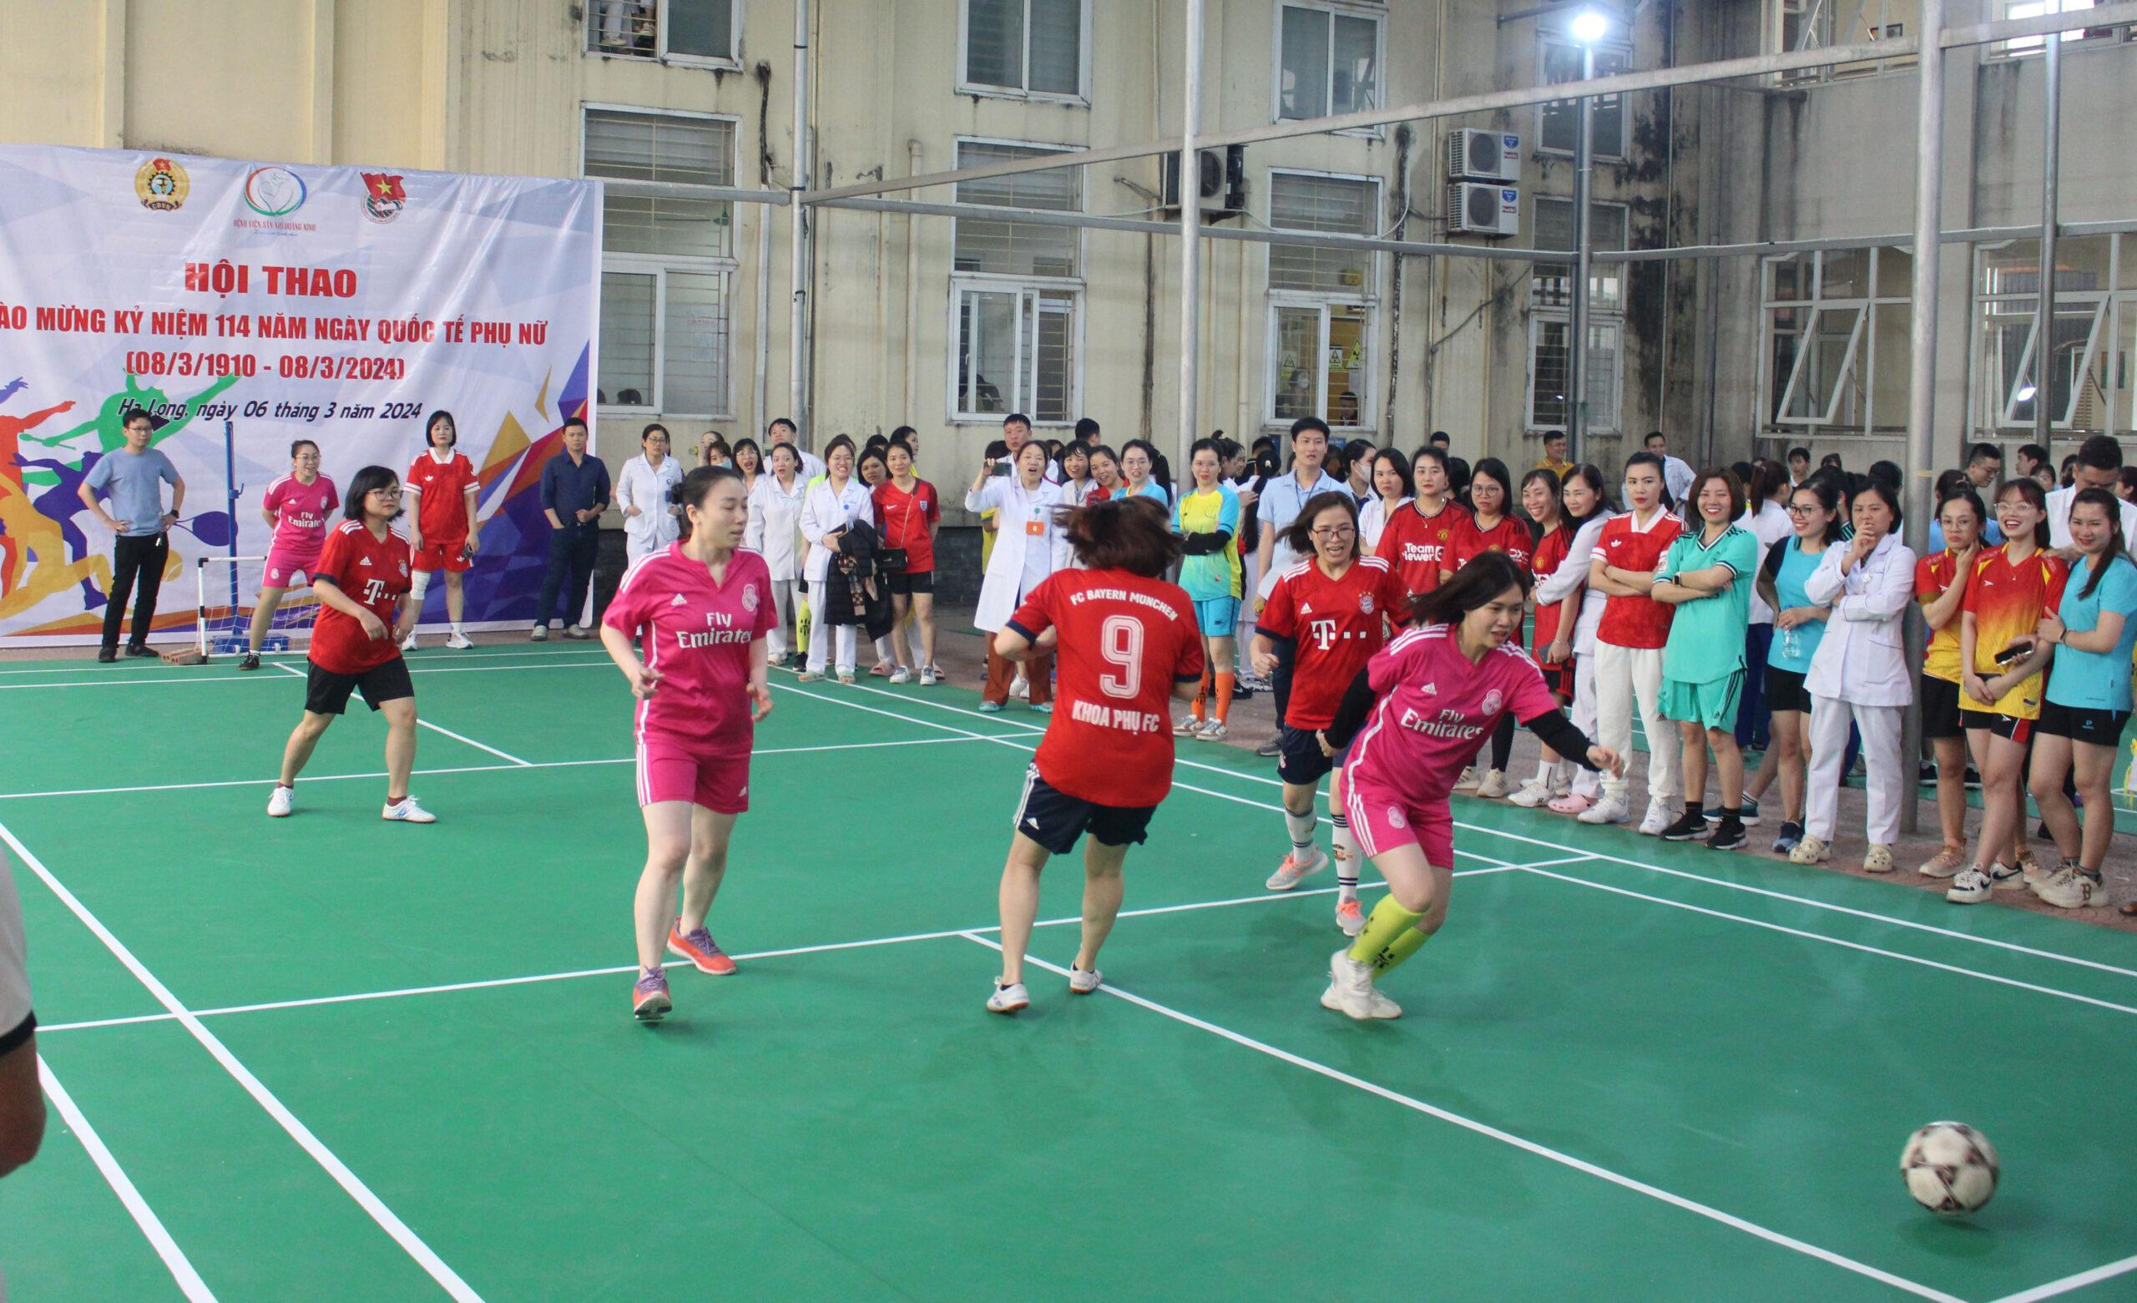
Ngày hội thể thao chào mừng ngày 8/ 3

Slide 7
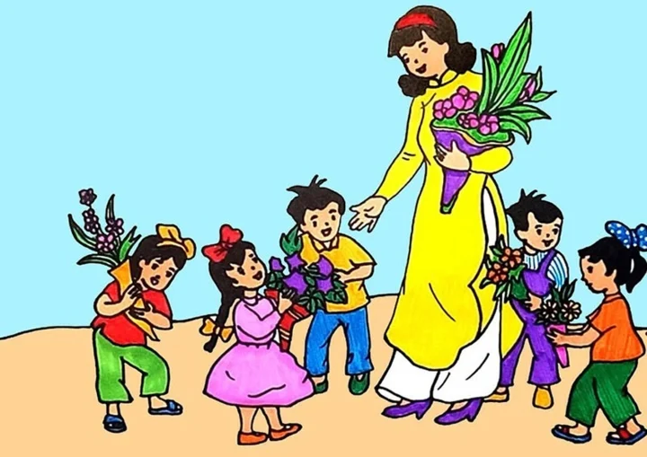
Tặng hoa chúc mừng cô ngày 8/ 3

Slide 8


Slide 9
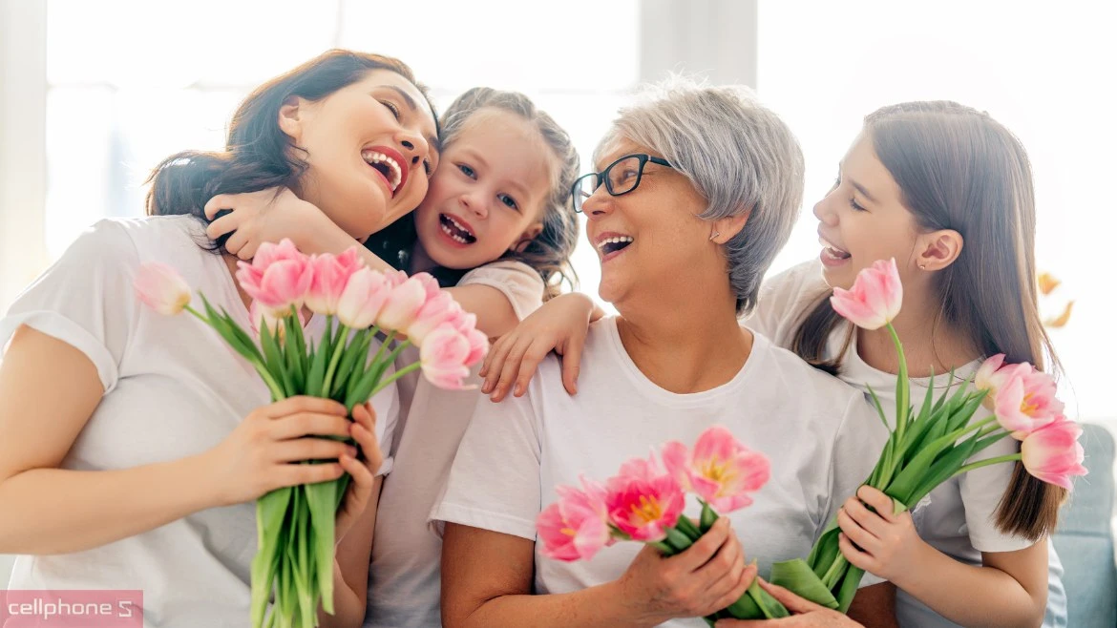

Slide 10

Ôn luyện – củng cố

Slide 11

Trò chơi: thi hái hoa tặng cô
Cách chơi: Hai đội tham gia chơi ,lần lượt từng thành viên của hai đội sẽ nhảy bật qua các ô lên hái hoa để vào rổ của đội mình, trong thời gian một bản nhạc đội nào hái được nhiều hoa hơn thì đội đó sẽ chiến thắng

Slide 12


Múa hát mừng ngày 8/ 3

Slide 13

Kết thúc giờ học

